Slide 1
TurkIsh AI-Generated RevIew DetectIon
Halil ERKAN – 191101012
Zeynep Meriç AŞIK – 201410026

Slide 2
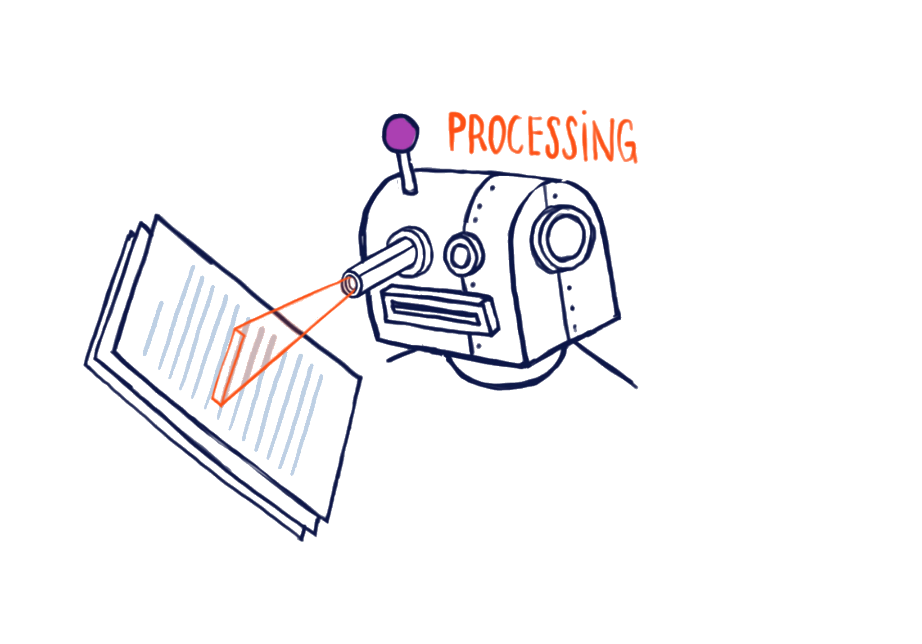
PROBLEM
Machine Generated Text
vs
Human Text
Context
Product and Service Reviews
Notes:
Türkçede yeterince araştırma yok. User complaint context neye göre seçildi

Slide 3

Data Generation
Migros Pro Kart Ulaşmıyor.. Migros'tan kazanmış olduğum 100. 00 TL değerindeki Migros Pro kartım hala adresime ulaşmadı. Mail attığım halde ne zaman ulaşacağı hususunda bilgi alamamaktayım. Tarafınıza adres bilgisi paylaşılmıştı. Bu kadar uzun sürmemeli. Tarafımın bilgilendirilmesi rica olunur.
Models Utilized
GPT-3.5 turbo
GPT-4o

Slide 4
Models
Baseline Models
Advanced Models
SVM
Naive Bayes
Logistic Regression
BERTurk
BERT
RoBERTa
GPT-2
XLNet
Electra
DistilBERT

Slide 5
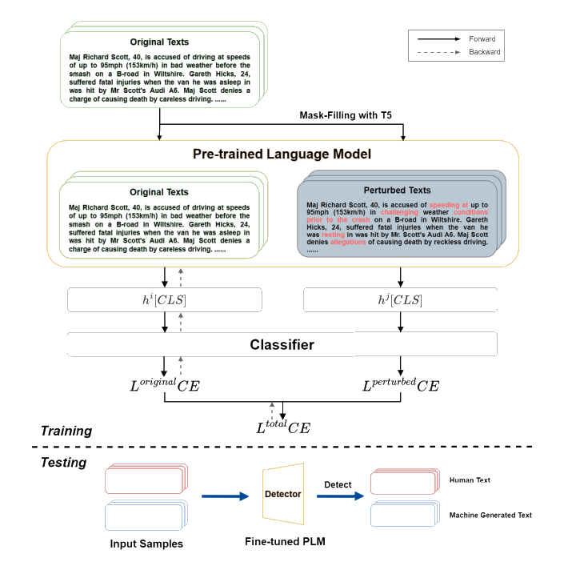
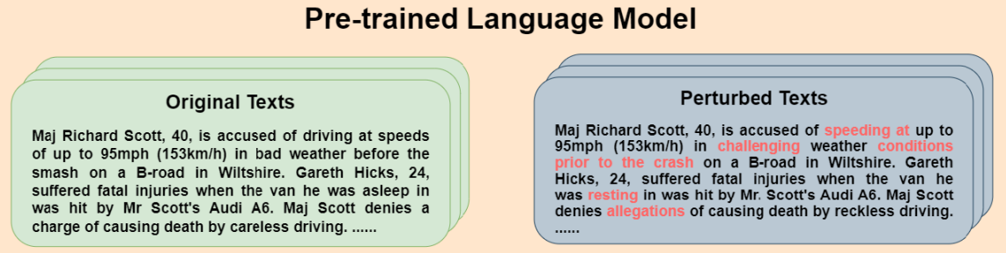
Adversarial Training

Slide 6
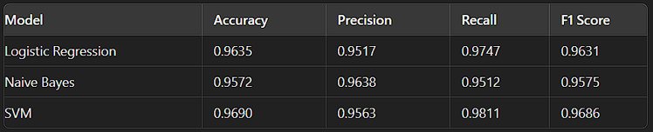
Results for Baselınes

Slide 7
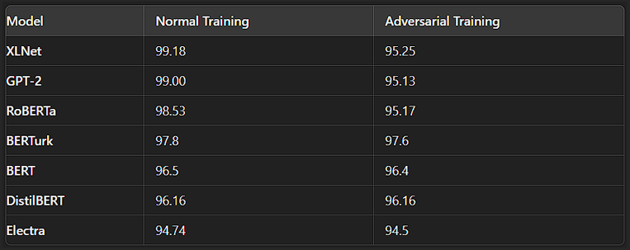
Results for advanced models

